Slide 1
‏معماری‌های مدرن CNN: از LeNet تا ResNet
‏۸
‏جلسهٔ ۸
‏دورهٔ یادگیری عمیق | ترم ۴
‏مدرس: کیوان محمودی

Slide 2
‏اهداف این جلسه
‏مرور تاریخچه معماری‌های CNN و ایده کلیدی هر کدام
‏۱
‏درک چرایی فیلترهای ۳×۳ در VGG و ساخت بلوک‌های قابل تکرار
‏۲
‏آشنایی با مشکل تخریب (Degradation) در شبکه‌های خیلی عمیق
‏۳
‏پیاده‌سازی Residual Block و شبکه ResNet-20 از صفر
‏۴
‏مقایسه تجربی شبکه ساده (Plain) و ResNet با عمق یکسان روی CIFAR-10
‏۵

Slide 3
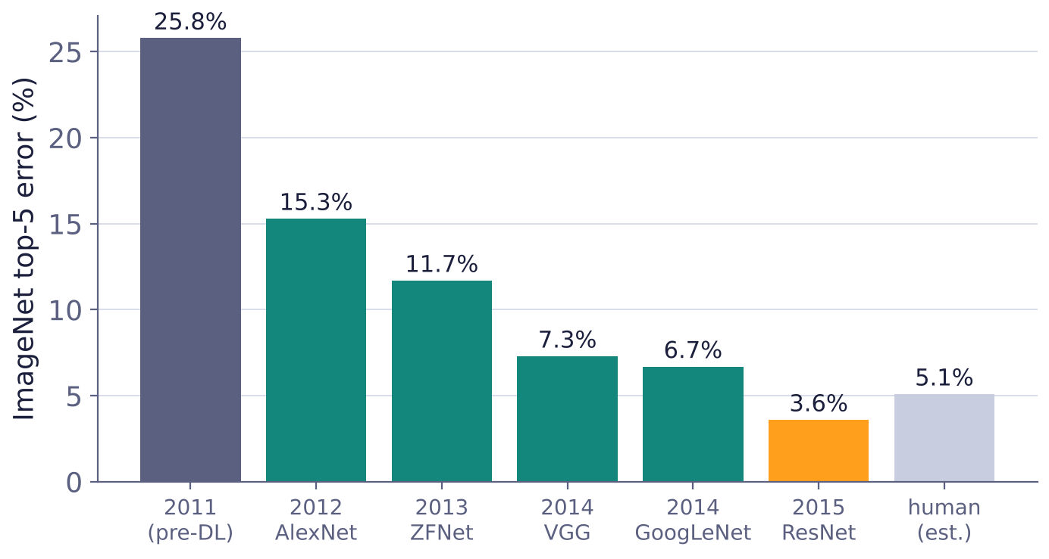
‏رقابت ImageNet: موتور پیشرفت CNNها
‏بیش از ۱/۲ میلیون تصویر در ۱۰۰۰ کلاس
‏AlexNet در ۲۰۱۲ خطا را از ۲۶٪ به ۱۵٪ رساند.
‏ResNet در ۲۰۱۵ از تخمین خطای انسان (۵٪) بهتر شد.
‏خطای Top-5: پاسخ درست جزو ۵ پیش‌بینی اول نباشد.

Slide 4
‏ایده کلیدی هر معماری
‏AlexNet (2012)
‏۲
‏LeNet-5 (1998)
‏۱
‏CNN عمیق روی GPU با ReLU، Dropout و Data Augmentation
‏الگوی پایه: Conv → Pool → FC؛ خواندن ارقام دست‌نویس چک‌های بانکی
‏ResNet (2015)
‏۴
‏VGG (2014)
‏۳
‏اتصال‌های میان‌بر و آموزش شبکه‌های ۱۵۲ لایه
‏شبکه یکنواخت و عمیق فقط با کرنل‌های ۳×۳

Slide 5
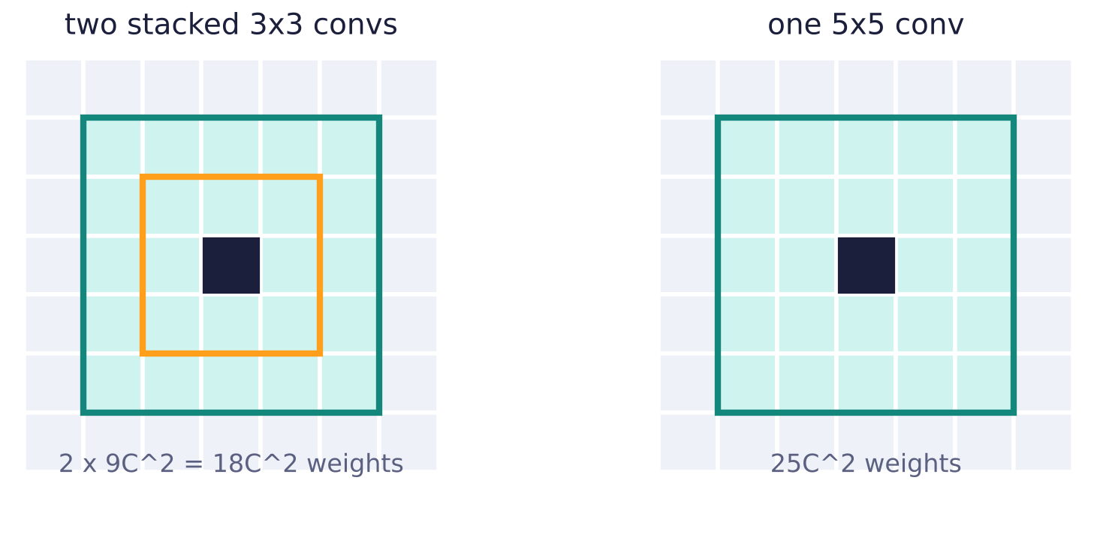
‏VGG: چرا کرنل‌های کوچک؟
‏دو لایه ۳×۳ همان میدان دید یک لایه ۵×۵ را دارند.
‏پارامتر کمتر: ۱۸C² در برابر ۲۵C²
‏یک ReLU اضافه بین دو لایه: غیرخطی بودن بیشتر
‏طراحی بلوکی: در هر بلوک کانال‌ها دو برابر و ابعاد نصف

Slide 6
‏مشکل تخریب (Degradation)
‏استدلال
‏۲
‏مشاهده He و همکاران
‏۱
‏شبکه عمیق‌تر حداقل باید به خوبی شبکه کم‌عمق باشد.
‏شبکه ساده ۵۶ لایه از شبکه ۲۰ لایه بدتر بود.
‏لایه‌های اضافه کافی است تابع همانی را یاد بگیرند.
‏حتی خطای آموزش بیشتر بود؛ پس Overfitting نیست.
‏اما یادگرفتن تابع همانی با چند لایه غیرخطی برای SGD سخت است.
‏یک مشکل بهینه‌سازی است.

Slide 7
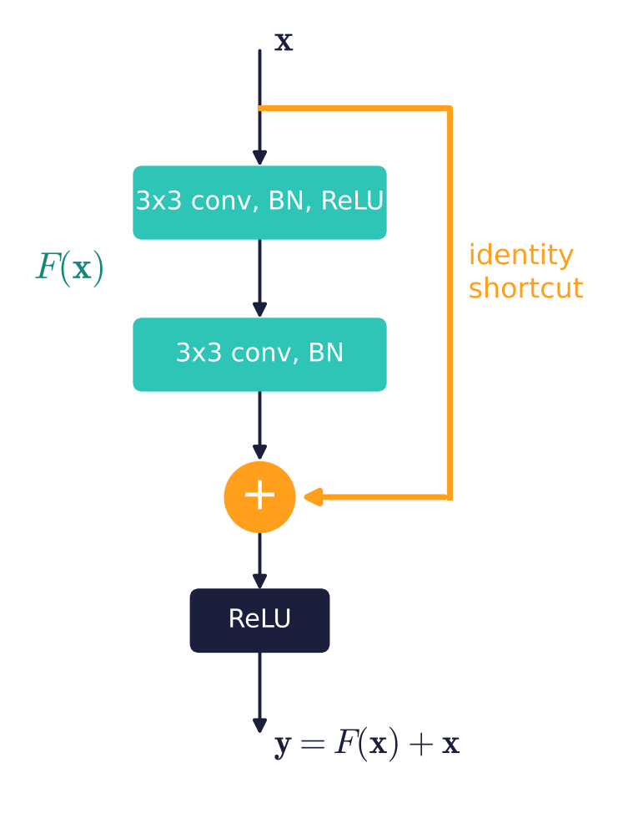
‏Residual Learning: y = F(x) + x
‏لایه‌ها فقط باقیمانده، یعنی تفاوت خروجی مطلوب و ورودی، را یاد می‌گیرند.
‏اگر همانی بهینه باشد، کافی است F به صفر برود.
‏مشتق خروجی نسبت به ورودی یک جمله همانی (I) دارد.
‏این جمله یک بزرگراه مستقیم برای گرادیان است.
‏وقتی ابعاد تغییر می‌کند: میان‌بر با Conv ۱×۱ (Projection)

Slide 8
‏BasicBlock در PyTorch
class BasicBlock(nn.Module):
def __init__(self, c_in, c_out, stride=1):
super().__init__()
self.conv1 = nn.Conv2d(c_in, c_out, 3, stride, 1, bias=False)
self.bn1 = nn.BatchNorm2d(c_out)
self.conv2 = nn.Conv2d(c_out, c_out, 3, 1, 1, bias=False)
self.bn2 = nn.BatchNorm2d(c_out)
self.shortcut = nn.Identity()
if stride != 1 or c_in != c_out: # projection
self.shortcut = nn.Sequential(
nn.Conv2d(c_in, c_out, 1, stride, bias=False),
nn.BatchNorm2d(c_out))
def forward(self, x):
out = F.relu(self.bn1(self.conv1(x)))
out = self.bn2(self.conv2(out))
return F.relu(out + self.shortcut(x))
‏BatchNorm بایاس کانولوشن را بی‌اثر می‌کند: bias=False
‏جمع با میان‌بر قبل از ReLU آخر
‏با residual=False همان شبکه بدون میان‌بر (Plain) ساخته می‌شود.

Slide 9
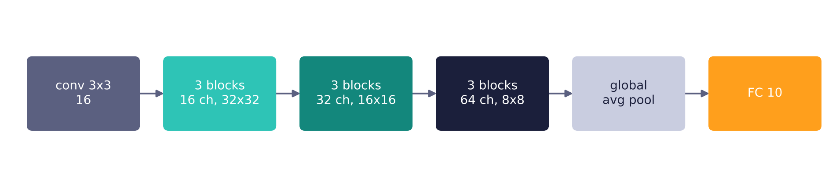
‏ResNet-20 برای CIFAR-10
‏سه مرحله با ۱۶، ۳۲ و ۶۴ کانال و ۳ بلوک در هر مرحله؛ فقط ۲۷۲٬۴۷۴ پارامتر

Slide 10
‏جریان گرادیان: Plain در برابر Residual
‏نُرم گرادیان رسیده به لایه اول، قبل از آموزش و روی داده تصادفی:
‏۲۰ لایه: Plain ۲/۰ و ResNet ۰/۸۸
‏۵۶ لایه: Plain ۱۱۵۰ و ResNet ۷/۸
‏۱۱۰ لایه: Plain ۸/۴ میلیون و ResNet ۳۷
‏در شبکه ساده عمیق با BatchNorm گرادیان لایه‌های اول منفجر می‌شود؛ بهینه‌سازی ناپایدار است.
‏در ResNet نُرم گرادیان با عمق فقط به‌آرامی تغییر می‌کند.
‏آزمایش آموزش Plain-20 و ResNet-20 روی CIFAR-10 در نوتبوک (اجرا روی GPU)

Slide 11
‏مدل‌های آماده در torchvision.models
‏resnet18 با ۱۱/۷ میلیون و resnet50 با ۲۵/۶ میلیون پارامتر
‏vgg16 با ۱۳۸ میلیون پارامتر؛ بیشترش در لایه‌های FC انتهایی
‏ResNet-50 به بعد: Bottleneck Block با ۱×۱ ← ۳×۳ ← ۱×۱
‏MobileNet: کانولوشن Depthwise Separable برای موبایل
‏EfficientNet: مقیاس‌دهی متوازن عمق، پهنا و رزولوشن
‏ConvNeXt: بازطراحی CNN با ایده‌های Transformer

Slide 12
‏جمع‌بندی
‏AlexNet (۲۰۱۲) آغازگر موج یادگیری عمیق بود.
‏✓
‏VGG: پشته کرنل‌های ۳×۳ و طراحی بلوکی یکنواخت
‏✓
‏شبکه‌های ساده بسیار عمیق دچار تخریب می‌شوند.
‏✓
‏ResNet: اتصال میان‌بر و مسیر مستقیم گرادیان
‏✓
‏Projection Shortcut و Bottleneck Block
‏✓
‏اتصال Residual امروز در تقریباً همه معماری‌ها، از جمله Transformer، حضور دارد.
‏✓

Slide 13
‏تمرین‌ها
‏پارامترهای سه لایه ۳×۳ با ۲۵۶ کانال را با یک لایه ۷×۷ مقایسه کنید.
‏۱
‏یک Bottleneck Block پیاده‌سازی و پارامترهایش را با دو BasicBlock مقایسه کنید.
‏۲
‏آزمایش Plain و ResNet را با ۵۶ لایه (n = 9) تکرار کنید.
‏۳
‏Pre-activation ResNet را بخوانید و جای ReLU را در BasicBlock تغییر دهید.
‏۴

Slide 14
‏پرسش و پاسخ
‏جلسهٔ بعد: یادگیری انتقالی (Transfer Learning) و Fine-tuning
github.com/keyvanmahmoudi/Deep_Learning_Course

